Slide 1
Eroze
ENS264 – Šetrné metody hospodaření v krajině
Jakub Opršal, Monika Pelcová

Slide 2
Co je to eroze?
Jedna z definic eroze říká, že „eroze je přirozený proces rozrušování a transportu objektů na zemském povrchu (půda, horniny, skála…).
Eroze dle Ottova naučného slovníku: Pod tímto jménem geologie a fyzikální geografie zahrnuje veškerou rušivou a částečně tvořivou činnost vody a elementů meteorologických, pokud se tato vztahuje k utváření povrchu naší země.

Slide 3
Eroze půdy
• Přirozená
K erozi půdy docházelo i v minulosti. Bez erozní činnosti by nevznikla současná zemědělská půda. Eroze v krajině je transformačním procesem, při kterém dochází k narušování povrchu půdy, odnosu erodované zeminy a jejímu ukládání na jiném místě.
• Nadměrná (zrychlená)
Notes:
Eroze půdy stejně jako eroze hornin nebo koryt vodních toků je přirozeným procesem v krajině.
K erozi půdy docházelo i v minulosti. (např. na níže poležené části pozemku)
Problémem současné zemědělské krajiny je tzv. nadměrná (zrychlená) eroze zemědělské půdy,
kdy dochází k odnosu povrchových vrstev půdy rychlostí vyšší než rychlost přirozené tvorby
půdy z půdotvorného substrátu a k následným škodám na pozemcích (ztráta úrodné vrstvy půdy,
poškození plodin) i mimo pozemky (zanášení komunikací, tvorba sedimentů ve vodních tocích
nebo vodních nádržích). Snížení nebo zastavení nadměrné eroze je cílem protierozních způsobů
hospodaření na zemědělské půdě.

Slide 4
Druhy eroze půd
Vodní eroze
Větrná eroze
Ledovcová eroze
Gravitační eroze
Notes:
Rozsah eroze
V České republice jsou půdy ohroženy vodní i větrnou erozí. Závažnější dopady přináší vodní
eroze půdy.
- Podstatou větrné eroze je působení větru na povrch půdy. Za určitých okolností dochází k odnosu
zeminy a jejímu následnému ukládání na pozemku nebo mimo pozemek. Větrná eroze je velmi
často i zdrojem sekundární prašnosti.
- Ledovcová eroze
Projevy ledovcové eroze, tj. působení ledovců na zemský povrch není problémem zemědělských
půd. S projevy ledovcové eroze (čelní a boční morény, horská plesa apod.) se dnes setkáváme
zejména ve vysokohorské krajině (např. Vysoké Tatry).
- Gravitační eroze
Příčinou gravitační eroze je gravitační síla, která způsobuje pohyb hornin a sedimentů. Probíhá na
všech svazích, ve větších rozměrech může mít katastrofální důsledky.

Slide 5
Vodní eroze
vzniká působením vody na částečky půdy v důsledku dopadu kapek deště na povrch půdy (popř. vodou z tajícího sněhu) a následným plošným nebo soustředěným odtokem
destrukce půdních částeček, jejich rozplavování, přesun a následné ukládání je podstatou vodní eroze půd
může mít podobu vyvolanou proudící vodou nebo příbojem na mořském pobřeží
Notes:
Vodní eroze zemědělských půd vzniká působením vody na částečky půdy v důsledku dopadu
kapek deště na povrch půdy (popř. vodou z tajícího sněhu) a následným plošným nebo
soustředěným odtokem. Destrukce půdních částeček, jejich rozplavování, přesun a následné
ukládání je podstatou vodní eroze půd. Eroze způsobená vodou může mít ještě podobu fluviální
eroze (eroze vyvolaná proudící vodou) nebo eroze vyvolané vlnící se mořskou vodou (příbojem)
na mořském pobřeží.

Slide 6
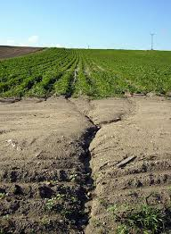
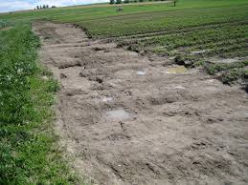

Slide 7
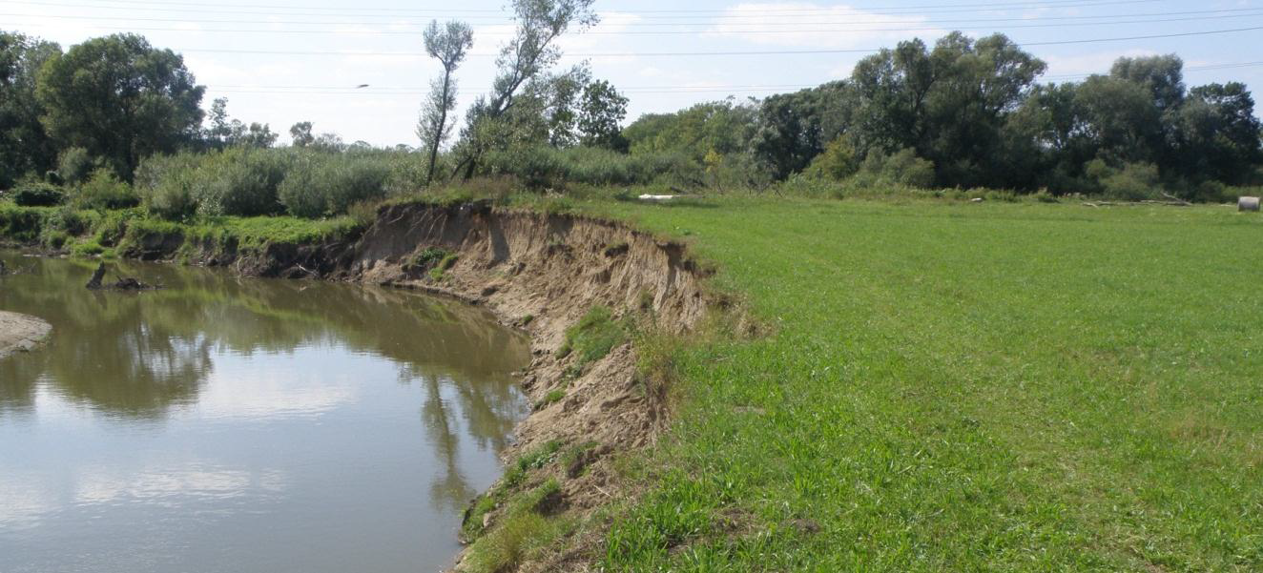
Ukázka fluviální eroze na vodním toku

Slide 8
Příčiny erozní ohroženosti půd
Zornění zemědělské půdy
Scelování pozemků v minulosti
Odstraňování krajinných prvků
Hospodaření na pronajaté půdě
Pokles stavů hospodářských zvířat
Změny v osevních plochách pěstovaných plodin
Změny ve využití krajiny
Nevhodná agrotechnika plodin a jejich rozmístění na pozemcích
Změny klimatu
Notes:
Příčiny a souvislosti současné vysoké erozní ohroženosti půd
Zornění zemědělské půdy
Zornění zemědělské půdy (podíl výměry orné půdy na výměře zemědělské půdy) je v České
republice vysoké a podílí se na vysokém erozním ohrožení orné půdy. Nejenže zornění je vysoké,
ale výrazně neklesá. Podle údajů ČSÚ z dat katastru nemovitostí vyplývá, že zornění v roce 1993
bylo 74,1%, které kleslo v roce 2006 na úroveň 71,4%. V roce 2006 bylo nejvyšší zornění na
území Jihomoravského a Středočeského kraje (83,2%), nejnižší hodnota zornění je v kraji
Karlovarském. Podle výměry orné půdy (2 547 304 ha) a zemědělské půdy (3 531 374 ha)
evidované v LPIS je zornění přibližně 72,1%
Zornění je významným faktorem přispívajícím k vysokému eroznímu ohrožení orné půdy, ale je
nutné vliv tohoto faktoru posuzovat v kontextu dalších faktorů (sklonitost a velikost pozemků
apod.), protože v minulosti byla některá území České republiky zorněna více než dnes, a přesto
intenzita eroze nebyla tak vysoká jako dnes.
Scelování pozemků v minulosti
Scelování pozemků v minulosti vedlo k nárůstu průměrné velikosti půdních bloků. Ze statistik
LPIS (2004) vyplývá, že 5,2% zemědělské půdy tvoří půdní bloky s velikostí nad 100 ha.
Největší podíl zemědělské půdy (30,84%) je tvořen půdními bloky o velikosti 20 – 50 ha.
Velikost půdních bloků z pohledu erozní ohroženosti je nutno posuzovat s ohledem na další
faktory (např. sklonitost pozemku, vlastnosti půdy apod.).
Zemědělský svaz ČR
_____________________________________________________________________________
13
SPOLUFINANCOVÁNO EVROPSKOU UNIÍ
EVROPSKÝ ZEMĚDĚLSKÝ FOND PRO ROZVOJ
VENKOVA: EVROPA INVESTUJE
DO VENKOVSKÝCH OBLASTÍ
Velké půdní bloky bez krajinných prvků
Rozdílná velikost půdních bloků na česko-rakouském pomezí
Odstraňování krajinných prvků
V minulosti docházelo rovněž k odstranění krajinných prvků, které měly velmi často i protierozní
význam. Protierozní meze, stromořadí v krajině a polní cesty tvořily přirozené překážky
soustředěnému odtoku vody z pozemků a podporovaly infiltraci vody na zemědělské půdy.
Podle údajů uvedených v programovém dokumentu HRDP 2004 – 2006 došlo k úbytku
krajinných prvků v následujícím rozsahu: 4 000 km, 3 600 ha rozptýlené zeleně, 49 000 km mezí
a 158 000 km polních cest.
Zemědělský svaz ČR
_____________________________________________________________________________
14
SPOLUFINANCOVÁNO EVROPSKOU UNIÍ
EVROPSKÝ ZEMĚDĚLSKÝ FOND PRO ROZVOJ
VENKOVA: EVROPA INVESTUJE
DO VENKOVSKÝCH OBLASTÍ
Stabilizovaná dráha soustředěného odtoku vody z pozemku v minulosti (vlevo) a dráha
soustředěného odtoku vody z pozemku s projevy eroze v současnosti (vpravo)
Hospodaření na pronajaté půdě
V České republice činí podíl hospodaření na pronajaté půdě 86%, což je v podmínkách EU jedna
z nejvyšších hodnot. Vyšší podíl hospodaření na pronajaté zemědělské půdě je pouze na
Slovensku (92%). Podíl pronajaté půdy v EU-25 je přibližně 45%.
Hospodaření na pronajaté půdě je určitou bariérou pro realizaci protierozních opatření
organizačního charakteru (např. zatravnění) nebo biotechnického charakteru (protierozní meze a
další).
Pokles stavů hospodářských zvířat
V posledních desetiletích jsme svědky významného poklesu stavů hospodářských zvířat, což je
z pohledu obsahu organické hmoty v půdě velmi negativní jev. Stavy skotu klesly z 3,506 mil. ks
v roce 1990 na úroveň 1,344 mil. ks v roce 2011, u prasat klesly počty z hodnoty 4,790 mil. ks
(1990) na úroveň 1,349 ks (2011). Tyto negativní trendy se projevují v rostoucím počtu
zemědělských podniků hospodařících bez živočišné výroby nebo ve skutečnosti, kdy část
travních porostů již neslouží ke krmení zvířat. Zemědělský svaz ČR
_____________________________________________________________________________
15
SPOLUFINANCOVÁNO EVROPSKOU UNIÍ
EVROPSKÝ ZEMĚDĚLSKÝ FOND PRO ROZVOJ
VENKOVA: EVROPA INVESTUJE
DO VENKOVSKÝCH OBLASTÍ
Změny v osevních plochách pěstovaných plodin
Významné změny v osevních plochách v České republice rovněž přispívají k nárůstu erozní
ohroženosti půd. Zvýšení ploch kukuřice na jedné straně (např. u kukuřice na zrno z plochy
45 000 ha v roce 1990 na plochu 110 000 ha v roce 2011), pokles víceletých pícnin na orné půdě
na straně druhé je skutečností, která se nepříznivě projevuje v hodnotě faktoru ochranného vlivu
vegetace. Rovněž zjednodušení nebo absence osevních postupů a pokles počtu pěstovaných
plodin (snížení druhové diverzity zemědělských plodin) přispívá k nárůstu erozní ohroženosti
našich půd.
Změny ve využití krajiny
Změny ve využití krajiny (změny land use) zejména v podobě záborů půdy pro stavební účely
jsou nezvratným procesem v krajině, kdy dochází k omezení nebo ztráty funkcí půdy. Zábory
půdy jsou významným degradačním procesem podle evropské Strategie ochrany půdy. Od roku
1927 ubylo 851 000 ha zemědělské půdy. V současné době se odhaduje denní ztráta půdy téměř
15 ha, výměra zcela asfaltových a betonových ploch (komunikace, parkoviště) činí 2 500 km2
.
Tyto změny v land use (tj. ve využívání krajiny) se podílejí i na změnách mikroklimatu,
odtokových a teplotních poměrech, které následně jsou v podobě zvýšeného výskytu přívalových
srážek jednou z příčin erozního ohrožení půd v České republice.
Zpevněné plochy v naší krajině narušují mikroklimatické poměry v území Zemědělský svaz ČR
_____________________________________________________________________________
16
SPOLUFINANCOVÁNO EVROPSKOU UNIÍ
EVROPSKÝ ZEMĚDĚLSKÝ FOND PRO ROZVOJ
VENKOVA: EVROPA INVESTUJE
DO VENKOVSKÝCH OBLASTÍ
Nevhodná agrotechnika plodin a jejich rozmístění na pozemcích
Nevhodná agrotechnika hlavních zemědělských plodin (pěstování zejména širokořádkových
plodin bez použití půdoochranných technologií) nebo jejich nevhodné rozmisťování na
pozemcích (pěstování zejména širokořádkových plodin na svažitých a velkých pozemcích) vede
velmi často k nadměrné erozi půdy.
I když současná agrotechnika není zdaleka jedinou příčinou vysoké erozní ohroženosti půdy, jsou
případy, které vedou k nadměrné erozi.
Pěstování kukuřice na svazích (vlevo), popř. opakovaně po sobě (vpravo) vede k nadměrné erozi
Změny klimatu
V posledních desetiletích se velmi často hovoří o klimatických změnách. Bez ohledu na tyto
diskuse je možno hovořit o určité rozkolísanosti počasí a zvýšeném množství případů výskytu
přívalových srážek a bleskových povodní.

Slide 9
Rozsah eroze
Vodní eroze
Potenciální ohrožení zemědělské půdy vodní erozí
Stupeň ohrožení | Rozloha zemědělské půdy (ha) | Podíl (%)
Velmi slabé | 134 041 | 3
Slabé | 1 094 507 | 26
Střední | 1 054 905 | 25
Silné | 728 972 | 17
Velmi silné | 484 365 | 11
Extrémní | 782 601 | 18

Slide 10
Větrná eroze
Stupeň ohrožení | Podíl (%)
Nejohroženější | 3,15
Silně ohrožené | 1,80
Ohrožené | 5,77
Mírně ohrožené | 7,34
Náchylné | 7,02

Slide 11
Škodlivé projevy vodní eroze v zemědělství
•Snížení výnosů zemědělských plodin
•Přímé škody na zemědělské půdě a pěstovaných
plodinách
• Sedimenty v nádržích
Notes:
•Snížení výnosů v důsledku vodní eroze:
• slabě erodované půdy – snížení výnosů o 15 - 20%,
• středně erodované půdy – snížení výnosů o 40 - 50%,
• silně erodované půdy – snížení výnosů o 75%.
Přímé škody na zemědělské půdě a pěstovaných plodinách
• odnos ornice (včetně humusu, živin, ale i reziduí pesticidů apod.),
• přímé poškození rostlin erozí,
• náklady na asanaci erozních rýh atd. Zemědělský svaz ČR
_____________________________________________________________________________
21
SPOLUFINANCOVÁNO EVROPSKOU UNIÍ
EVROPSKÝ ZEMĚDĚLSKÝ FOND PRO ROZVOJ
VENKOVA: EVROPA INVESTUJE
DO VENKOVSKÝCH OBLASTÍ
Sedimenty v nádržích
V důsledku vodní eroze jsou zanášeny vodní nádrže zejména s vysokým zorněním a zvýšenou
erozní činností.
Těžba sedimentů v údolní nádrži (Plumlov, únor 2011) Zemědělský svaz ČR

Slide 12
Protierozní opatření
Zákazy a omezení
- zákaz pěstování širokořádkových plodin (kukuřice, brambory, řepa, bob setý, sója, slunečnice), některé lze pěstovat s využitím půdoochranných technologií
Notes:
Půdoochranné technologie pro silně erozně ohrožené půdy
Mezi půdoochranné technologie týkající se pěstování řepky a obilnin na silně erozně ohrožené
půdě náleží:
• bezorebné setí/sázení,
• setí/sázení do mulče,
• setí/sázení do mělké podmítky,
• setí/sázení do ochranné plodiny,
• důlkování.
Půdoochranné technologie pro mírně erozně ohrožené půdy
Půdoochranné technologie pro mírně erozně ohrožené půdy jsou dvojího druhu:
• půdoochranné technologie použitelné pro silně erozně ohroženou půdu,
• tzv. specifické půdoochranné technologie pro mírně erozně ohroženou půdu:
o přerušovací pásy (P1, P2, P3),
o zasakovací pásy (Z0, Z1, Z2, Z3),
o osetí souvratí (S0, S1, S2, S3),
o setí/sázení po vrstevnici (V0, V1, V2, V3, V4)
o odkameňování (K).
Z výše uvedeného textu vyplývá, že pro mírně erozně ohroženou půdu můžeme při pěstování
širokořádkových plodin použít půdoochranné technologie platné i pro silně erozně ohroženou
půdu.

Slide 13
Protierozní ochrana půd
tvar a velikost pozemku, delimitace kultur*, ochranné zatravnění, zatravnění meziřadí, ochranné zalesnění, protierozní rozmísťování plodin, protierozní osevní postupy, pásové střídání plodin = organizační
*Delimitace kultur se chápe jako prostorová a funkční optimalizace pozemku sloužící k pěstování jednotlivých kultur. Představuje členění kultur v rámci organizace půdního fondu na ornou půdu, zahrady, louky, pastviny, vinice, sady a chmelnice.
Notes:
Organizační protierozní opatření
Tvar a velikost pozemku
Účelné přerozdělení a nové uspořádání pozemků zemědělské půdy je podstatou každých
pozemkových úprav - bez ohledu na to, o jaký stupeň jejich vývoje se jedná a bez ohledu na stát,
ve kterém se provádějí.
Delimitace kultur
Delimitace kultur se chápe jako prostorová a funkční optimalizace pozemku sloužící
k pěstování jednotlivých kultur. Představuje členění kultur v rámci organizace půdního fondu na
ornou půdu, zahrady, louky, pastviny, vinice, sady a chmelnice.
Ochranné zatravnění
Ochranné zatravnění se aplikuje na orné půdě větších sklonů. Optimálně zapojený travní porost je
nejlepší ochranou jak pro plošné zatravnění, tak pro vegetační zpevnění liniových prvků. Kvalitní
vegetační kryt s odpovídajícími parametry, který je pěstován a ošetřován na erozně ohrožených
lokalitách, je nejdůležitější část tohoto opatření, přičemž jsou preferovány trávy výběžkaté tvořící
pevný drn (zejména u protierozních opatření liniového charakteru).
Zatravnění meziřadí
Účelem zatravnění meziřadí v sadech, vinicích a chmelnicích erozně ohrožených, je zajištění
vegetačního krytu půdy plodinou s vysokým protierozním účinkem. Zemědělský svaz ČR
_____________________________________________________________________________
46
SPOLUFINANCOVÁNO EVROPSKOU UNIÍ
EVROPSKÝ ZEMĚDĚLSKÝ FOND PRO ROZVOJ
VENKOVA: EVROPA INVESTUJE
DO VENKOVSKÝCH OBLASTÍ
Ochranné zatravnění meziřadí ve vinici
Ochranné zalesnění
Zalesnění slouží v prvé řadě pro ochranu půdy před erozí (zalesnění účelové) používáme
nejčastěji ve dvojí formě a to jako plošné zalesnění a ochranné lesní pásy.
Protierozní rozmísťování plodin
Protierozní rozmísťování plodin je třeba chápat jako využití přirozené ochrany plodin proti erozi
při tradičním způsobu pěstování vybraných plodin na svažitých pozemcích.
Protierozní osevní postupy
Protierozní osevní postup je nepostradatelným řešením na erozně ohrožených pozemcích, kde
nelze z organizačních a technologických důvodů uplatnit jiný způsob rozmisťování protierozních
plodin. Protierozní uspořádání pozemků a plodin v osevních postupech využívá především
protierozně ochranných účinků plodin. Jsou to opatření organizační, nenákladná, upravující
zejména organizaci a strukturu plodin. Zemědělský svaz ČR
_____________________________________________________________________________
47
SPOLUFINANCOVÁNO EVROPSKOU UNIÍ
EVROPSKÝ ZEMĚDĚLSKÝ FOND PRO ROZVOJ
VENKOVA: EVROPA INVESTUJE
DO VENKOVSKÝCH OBLASTÍ
Pásové střídání plodin
Pásové střídání plodin sleduje snížení erozního účinku vložením různě širokých pásů
s plodinami erozně méně ohroženými (travní porost, vojtěška, jetel, příp. obilovina) na pozemek s
pěstovanou erozně ohroženou plodinou.
Agrotechnické protierozní opatření
Protierozní agrotechnika na orné půdě
Jedná se o protierozní způsoby pěstování hlavních zemědělských plodin - výsev do ochranné
plodiny, strniště, mulče nebo posklizňových zbytků.
Ukázka protierozní agrotechniky (ozimá pšenice s posklizňovými zbytky po předplodině –
kukuřice)
Hrázkování/důlkování
Účelem hrázkování meziřadí a důlkování povrchu půdy je zabránění vzniku povrchového odtoku
vytvořením dostatečných prostor pro spadlé srážky přímo na pozemku. Obě technologie se
realizují speciálními stroji - hrázkovačem nebo důlkovačem. Zemědělský svaz ČR
_____________________________________________________________________________
48
SPOLUFINANCOVÁNO EVROPSKOU UNIÍ
EVROPSKÝ ZEMĚDĚLSKÝ FOND PRO ROZVOJ
VENKOVA: EVROPA INVESTUJE
DO VENKOVSKÝCH OBLASTÍ
Mulčování
Mulčování (nastýlání) půdy ve vinicích a sadech spočívá v zajištění nastýlky organické hmoty v
tloušťce 10 - 20 cm. Při dočasném nastýlání se dává vrstva 10 - 15 cm po ukončení jarních prací
a na podzim se zaorá. Trvalé nastýlání spočívá v přidávání organické hmoty tak, aby její výška
zabránila prorůstání plevelů, tj. asi 20 cm.
Biotechnická a technická protierozní opatření
Mezi nejčastěji realizovaná protierozní opatření biotechnického a technického charakteru patří
následující opatření.
• protierozní meze,
• protierozní průlehy,
• protierozní příkopy,
• protierozní hrázky,
• stabilizace drah soustředěného odtoku,
• ochranné nádrže,
• terasování,
• polní cesty s protierozní funkcí.

Slide 14
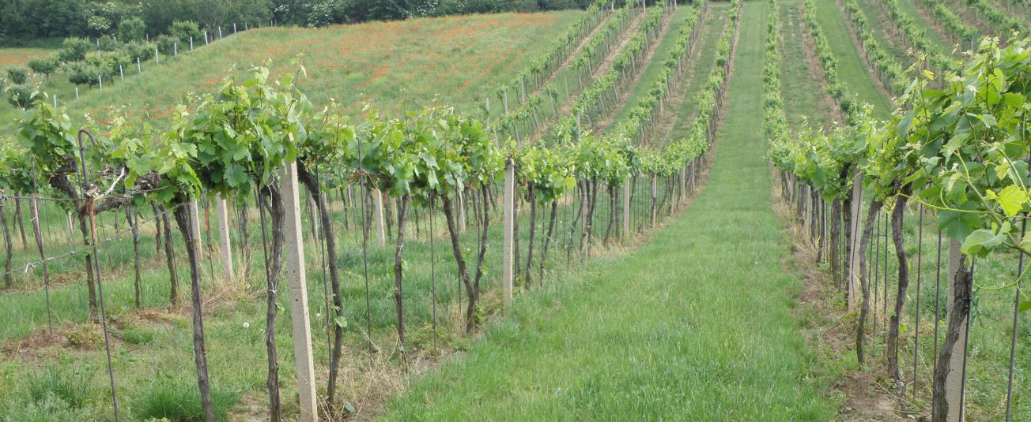
Ochranné zatravnění meziřadí ve vinici

Slide 15
protierozní agrotechnika na orné půdě, hrázkování/důlkování*, mulčování = agrotechnická
*Účelem hrázkování meziřadí a důlkování povrchu půdy je zabránění vzniku povrchového odtoku vytvořením dostatečných prostor pro spadlé srážky přímo na pozemku.
protierozní meze, protierozní průlehy, protierozní příkopy, protierozní hrázky, stabilizace drah soustředěného odtoku, ochranné nádrže, terasování, polní cesty s protierozní funkcí = biotechnická a technická

Slide 16
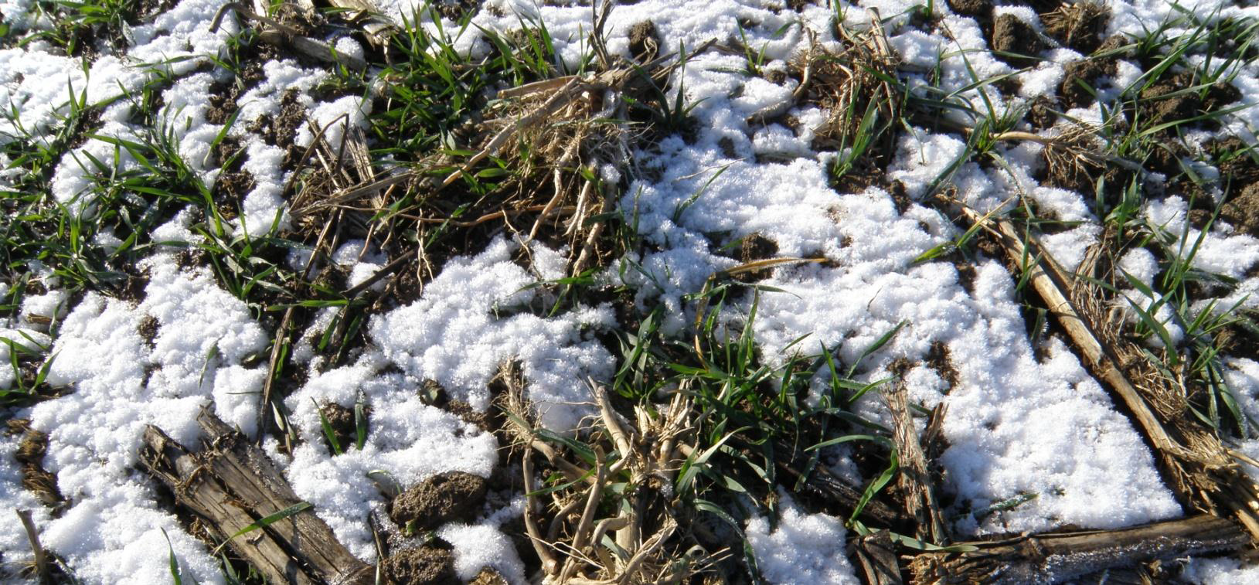
Ukázka protierozní agrotechniky (ozimá pšenice s posklizňovými zbytky po předplodině – kukuřice)

Slide 17
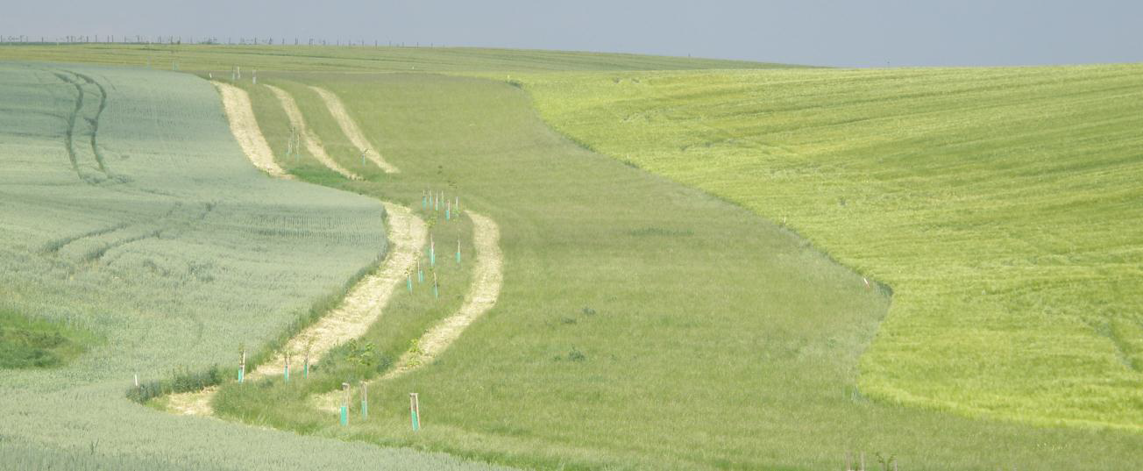
Stabilizovaná dráha soustředěného odtoku vody z pozemku

Slide 18
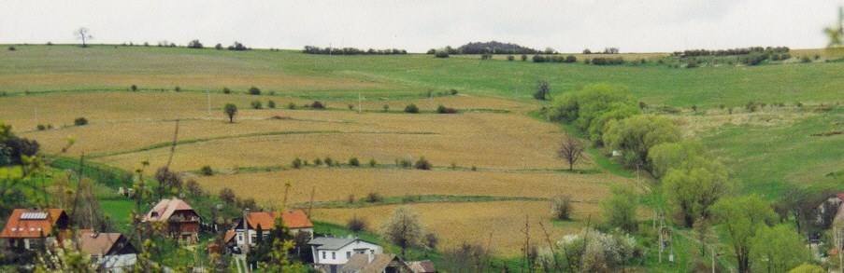
Děkujeme za pozornost
Zdroje:
http://www.ivzops.cz/files/Kompletn%C3%AD%20sborn%C3%ADk%20Eroze.pdf
http://www.geology.cz/aplikace/geohazardy/
ŠARAPATKA, Bořivoj a Urs NIGGLI. Zemědělství a krajina: cesty k vzájemnému souladu. Olomouc: Univerzita Palackého v Olomouci, 2008
KUTÍLEK, Miroslav. Půda planety Země. Praha: Dokořán, 2012

